Slide 1



中国-阿曼（杜库姆）产业园
中阿万方

Slide 2

目录
01
阿曼苏丹国简介
02
杜库姆经济特区简介
03
中国-阿曼(杜库姆)产业园简介
04
园区可研及项目简介
国家有关部委和自治区党委政府
对园区发展的指导与支持
05
06
中国--阿拉伯国家博览会的平台作用
07
中阿万方公司简介及目前工作进度

Slide 3
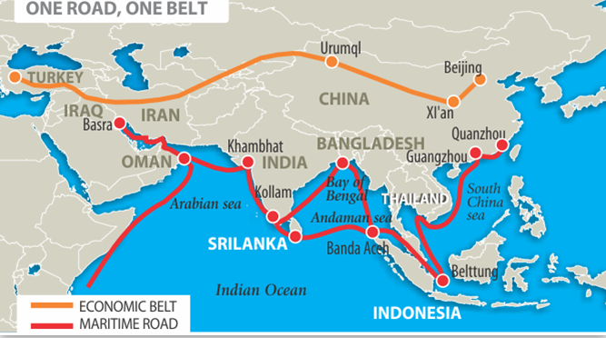
王勇国务委员专报
发改委&商务部文件
专题会议纪要
主席批示

Slide 4
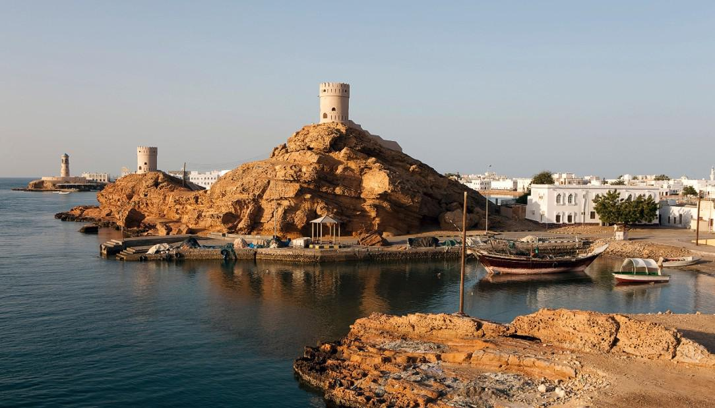

一、阿曼苏丹国简介
地理位置
自然环境
自然资源
政治外交
经贸概况

Slide 5
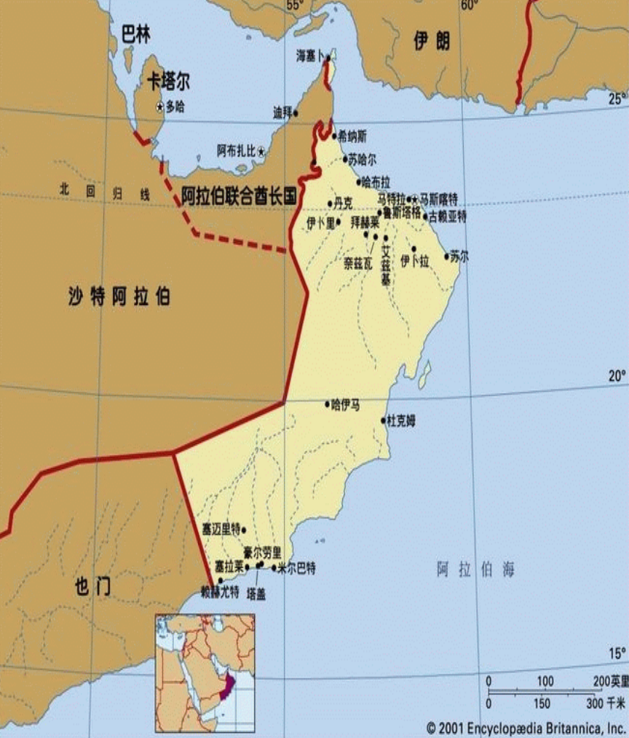

地理位置
阿曼苏丹国（英语：Sultanate of Oman），简称阿曼，是位于西亚，阿拉伯半岛东南沿海的一个国家，西北与阿拉伯联合酋长国接壤，西面毗邻沙特阿拉伯，西南靠近也门。阿曼的海岸南方和东方临阿拉伯海，东北方则抵阿曼湾。它扼守着世界上最重要的石油输出通道——波斯湾和阿曼湾之间的霍尔木兹海峡。

Slide 6
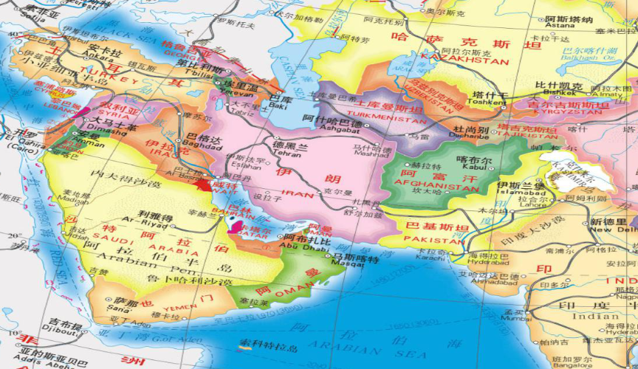
地理位置

Slide 7
自然环境
阿曼位于阿拉伯半岛东南部，海岸线长1700公里。面积30.95万平方公里，人口为450万。阿曼境内东北部为哈贾尔山脉，沿海岸从西北向东南延伸，约占国土面积1/3。中部为平原，多沙漠，海拔200米以下。西南部为佐法尔高原。除东北部山地外，均属热带沙漠气候。
全年分两季，5月至10月为热季，气温高达40℃以上；11月至翌年4月为凉季，气温约为24℃。年平均降水量130毫米。
面积30.95万平方公里
热带沙漠气候
1700公里海岸线
阿曼

Slide 8




自然资源
渔业资源蕴藏量超过230万吨（其中底层鱼30万吨，大型上层鱼100万吨，小型上层鱼100万～300万吨），鱼类和甲壳类超过150个品种，沙丁鱼、金枪鱼、石斑鱼、挽鱼、金线鱼、墨鱼、带鱼等大约有 35个种类。
02
阿曼从20世纪60年代开始开采石油，截至2016年，阿曼已探明石油储量7.4亿吨，天然气储量约8,495亿立方米。
渔业
01
油气

Slide 9

自然资源
矿产资源有铜、金、银、铬、铁、锰、镁、煤矿等。据2013年估计，铜矿储量为1,500万吨；金、银、铜的总储量在3,500万吨；金、银多为伴生矿，多分布在苏哈尔地区。铬矿储量为250万吨以上，品位一般为35%至40%，主要分布在苏哈尔和塞迈德2个地区。铁矿地质储量为1.2亿吨，品位为39%的铁矾土，多储藏在尼凯尔、依布拉地区。锰矿地质储量约为150万吨，主要分布在拉斯哈德和海迈哈山地区。
04
此外，阿曼还蕴藏丰富的工业矿产，如石灰石、大理石、石膏、磷酸盐、盐、石英石、高岭土等。大理石储量达1.5亿吨，主要分布在北部山区和南部地区。石膏储量达12亿吨以上，主要分布在南部佐法尔省及北部的布莱米和中部的加哈拜地区。
其他
03
矿产

Slide 10


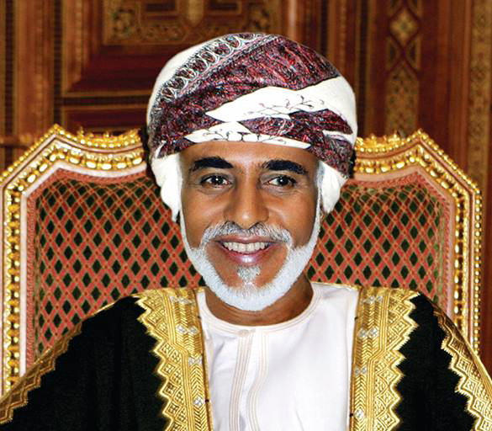




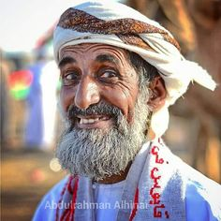
政治外交
友好
阿曼是君主制国家，奉行中立。同西方关系密切，同时和沙特伊朗均保持良好关系。

Slide 11



政治外交
1978年5月25日中国、阿曼建交。建交后，两国关系发展顺利，各领域合作不断拓宽。阿方始终在涉我核心利益和重大关切问题上给予中国支持。
2009年6月起，中国在索马里海域执行护航任务的海军护航编队多次在阿曼萨拉拉港实施综合补给、人员休整，阿方提供了大力协助。
2008年4月，北京奥运会火炬在阿曼首都马斯喀特成功传递，马斯喀特成为北京奥运火炬境外传递中唯一的阿拉伯国家城市。
2010年阿中友协正式成立。

Slide 12

经贸概况
石油、天然气产业是阿曼的支柱产业，油气收入占国家财政收入的75%，占国内生产总值的一半以上。工业以石油开采为主，如今开始重视天然气产业。实行开放的经济政策，利用石油收入大力发展国民经济，努力吸引外资，引进技术，鼓励私人投资。
农业不发达，粮食主要靠进口。渔业资源丰富，是阿曼的传统产业，除满足国内需求外，还可供出口，是阿曼非石油产品出口收入的主要来源之一。
2000年11月9日，阿曼正式加入世界贸易组织，成为其第139名成员。
中国和阿曼两国经贸合作发展顺利，近几年来，中阿双边贸易额约200多亿美元，主要是中国进口阿曼石油每年约2000多万吨，占我国进口总量的8%左右，中国出口10亿多美元，主要为机电产品、钢铁及其制品、纺织品等。
16%
油气
其他收入
84%
石油、天然气占政府总收入

Slide 13
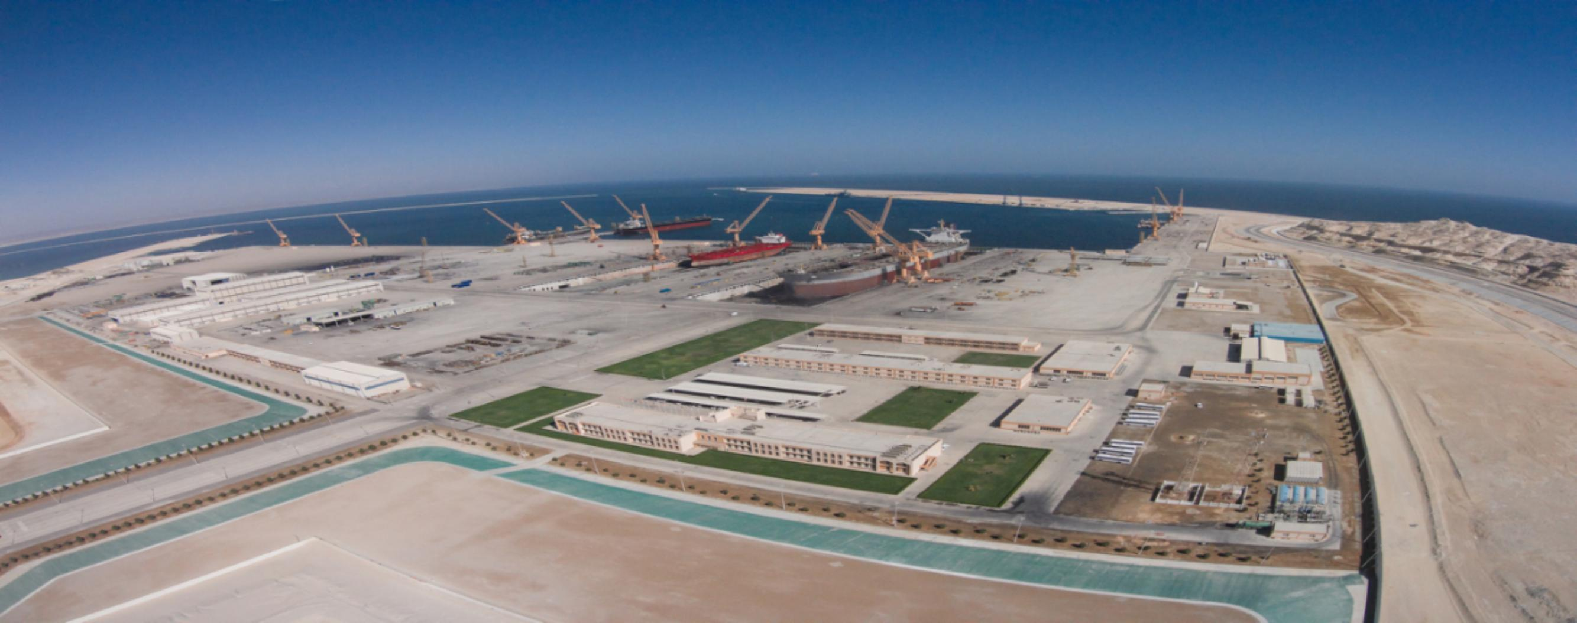
二、杜库姆经济特区简介
杜库姆简介
特区概况
杜库姆地区机场
杜库姆港
杜库姆道路网络

Slide 14
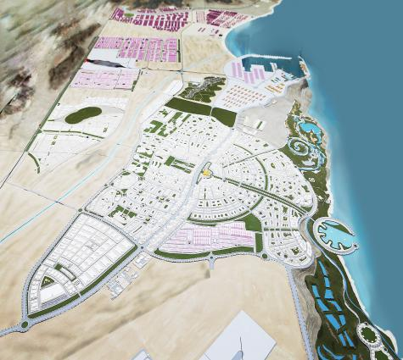
特区概况
根据阿曼苏丹卡布斯2011年10月26日签署的皇家谕令，成立了杜库姆经济特区。杜库姆经济特区政府是一个相当于部级的政府机构，它全面负责特区的总体规划、法制规划、招商引资、项目建设和运营管理，是特区的最权利机构，直属阿曼内阁领导。
杜库姆经济特区占地面积2000平方公里，海岸线长度80公里，是目前中东北非地区最大的经济特区。按照规划，杜库姆要建设8个相对独立又相互关联的区域(系统）：即港务区（包括干船坞）、工业区、物流系统、渔业中心区、新城（居民生活区）、中心商务区（CBD）、旅游休闲区和教育与培训中心区。所有区域均有现代化、多功能的交通系统相连接。不仅在特区内可实现方便互通，将来还有空中和海上交通连接海湾其它国家以及中东、东非和东南亚各国。
。
成立
组成
职能
愿景

Slide 15
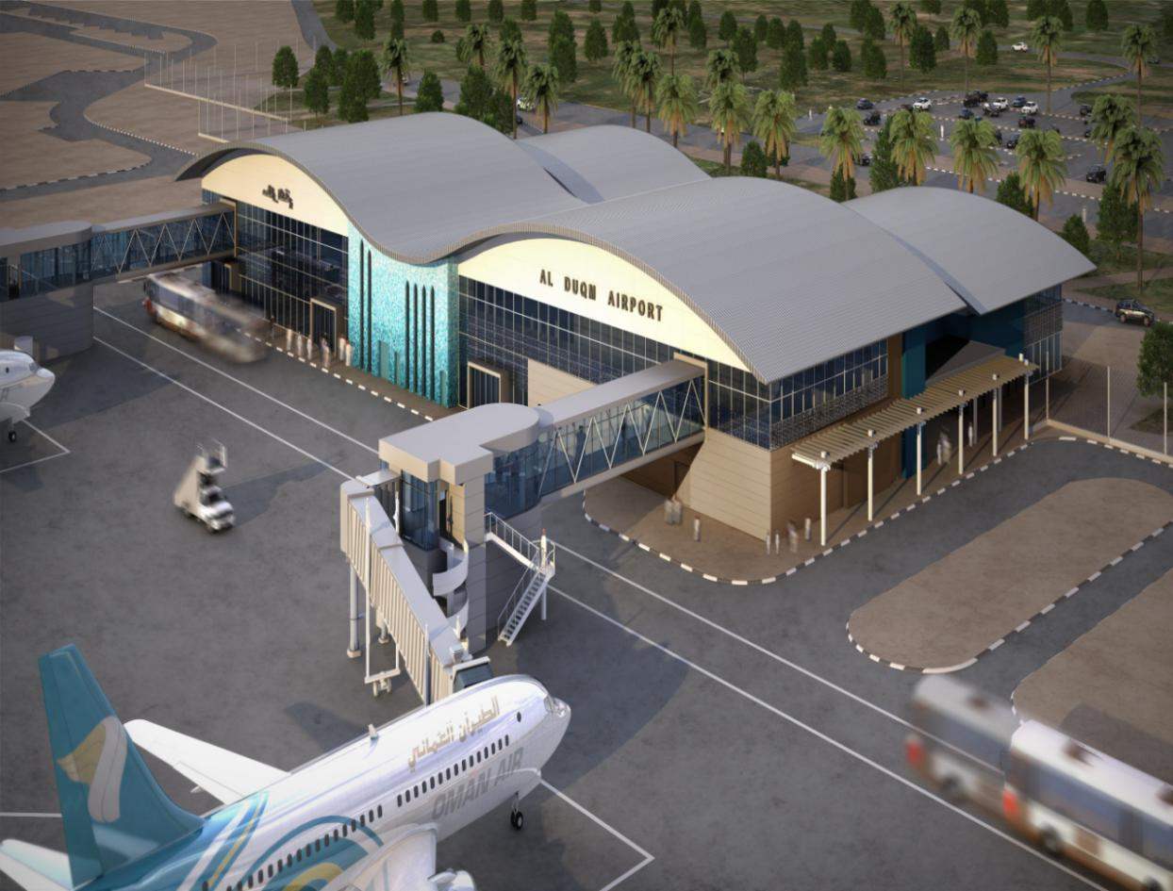
杜库姆地区机场
机 场
杜库姆地区机场可容纳任意机型起降，且拥有处理大型客流、航空货物装载以及航空餐饮设施的机场保障能力。
杜库姆地区机场计划建设一座每年可容纳50万旅客的航站楼，4公里跑道，以及初期容量为50,000吨的货运站和免税店。此外，还包括两个登机口休息室和两个登机桥。目前，机场已经投入运行中，配套设施正在建设中。

Slide 16
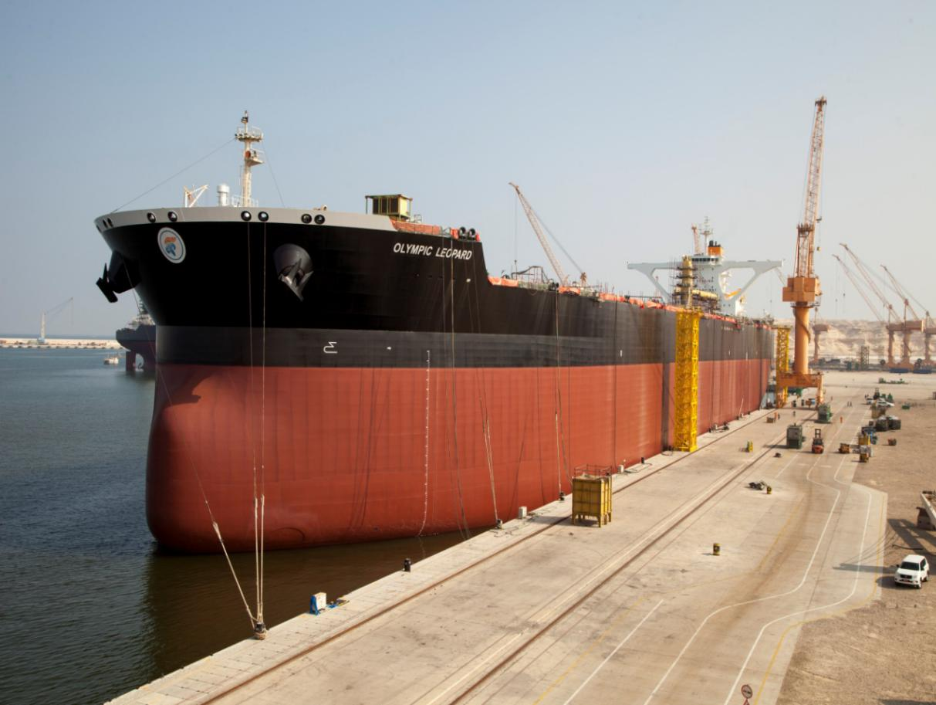
杜库姆港
港 口
阿曼政府和比利时安特卫普联盟共同成立了一家合资企业。将依靠最新技术（包括信息技术（IT）系统）设计和建造一流的港口设施。
港口第一阶段将处理集装箱，一般和散货。码头18米深，有商业码头(长2.25公里,宽350米)，可容纳8艘船只。第二阶段将涵盖流域6.5平方公里和另外13,500米的商业码头，并提供超过36个额外的泊位的空间。
除了商港之外，杜库姆港区内已建成一个专门进行船舶修理和维护保养的干船坞码头，是中东北非地区第二大同类设施。它包括二座干船坞，各为410米长，14米高和10米深，宽度则分别为95米和80米；

Slide 17
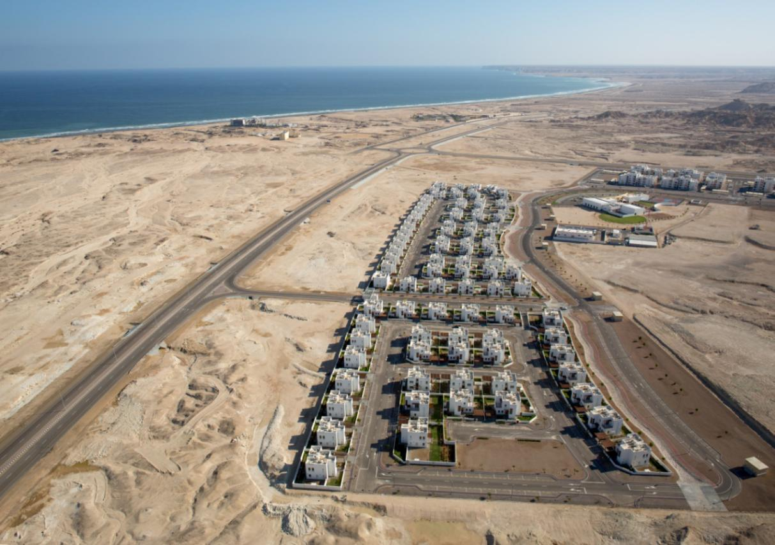
杜库姆道路网络
道路网络
杜库姆经济特区已计划并正在实施一个高标准的主干道路网络，将杜库姆连接到阿曼所有主要城镇和城市，并将其连接阿拉伯联合酋长国（阿联酋）和沙特阿拉伯王国（KSA）。
位于杜库姆的两条主要道路已经施工完成：第一条是17公里、六车道的主双车道，这条路将连接港口，机场和旅游区与当地住宅和生活服务设施。第二条是22.5公里，4车道的城市周边道路带，将连接城市内的住宅区与海滩。
另外，一条37公里的道路，环绕港口，干船坞和政府码头正在建设中。

Slide 18
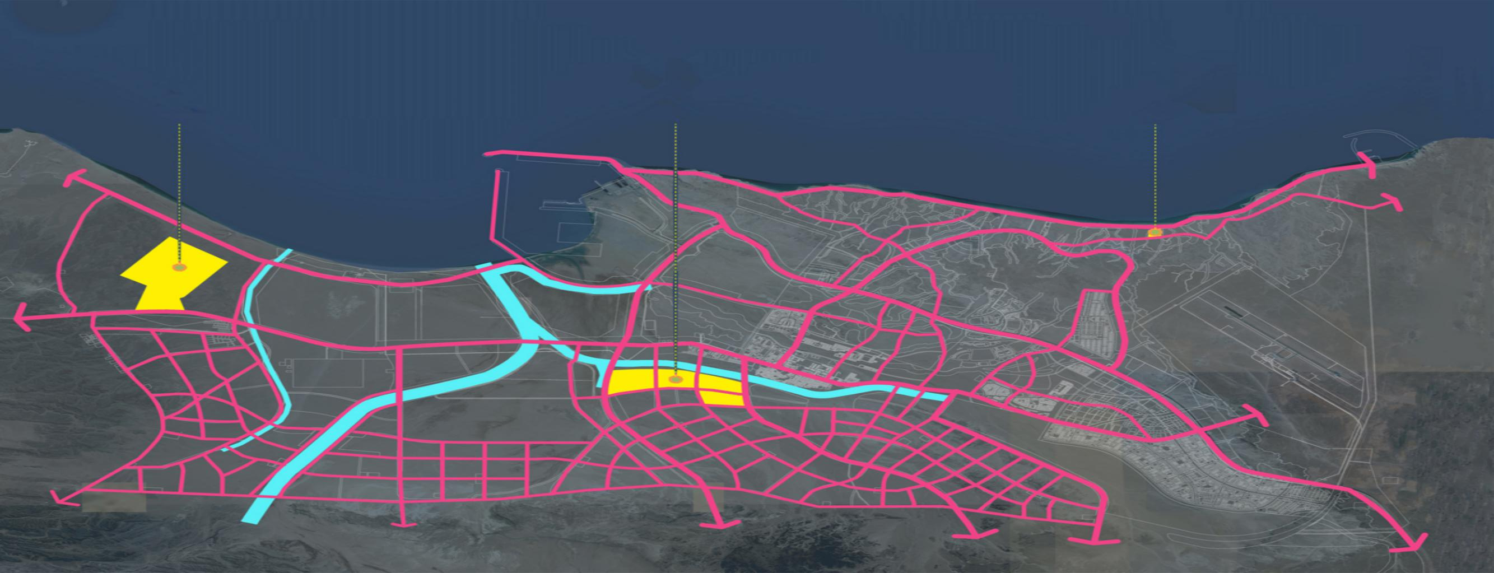
轻工业区
面积：353公顷
重工业区
面积：809公顷
酒店区
面积：10公顷
三、中国-阿曼（杜库姆）产业园区简介
产业园简介
优惠政策
园区规划
拟建项目
注册公司

Slide 19
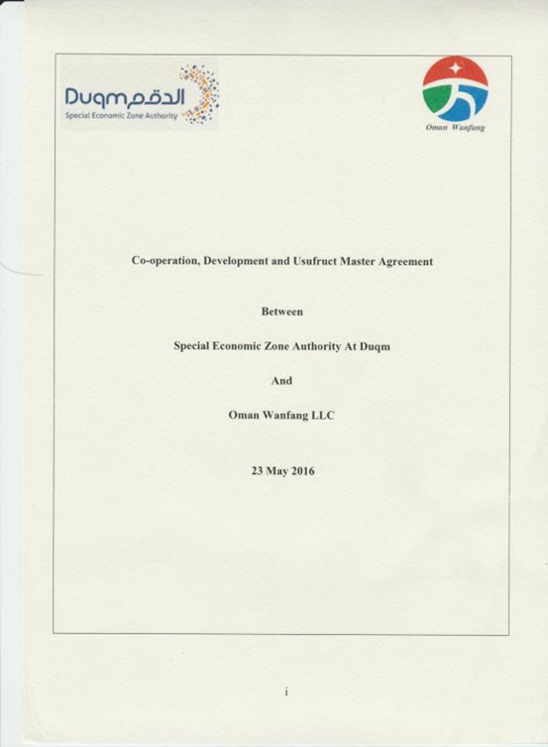
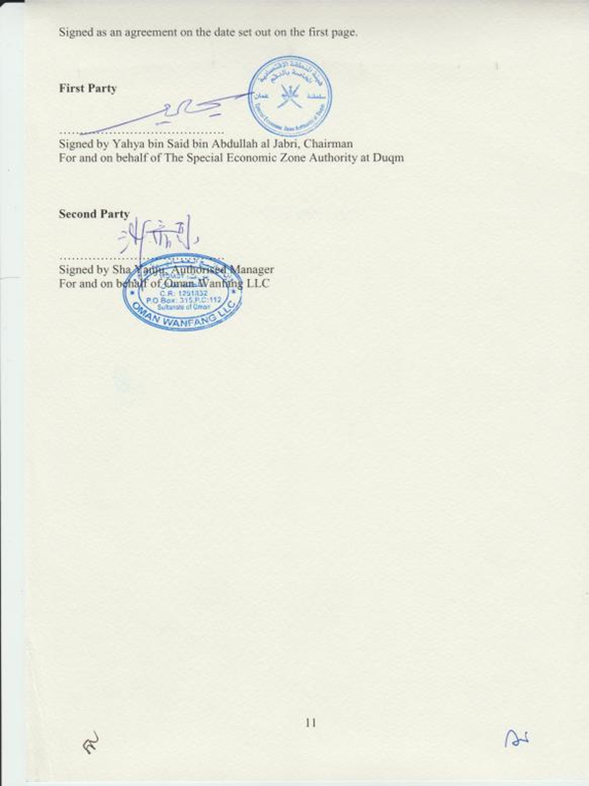
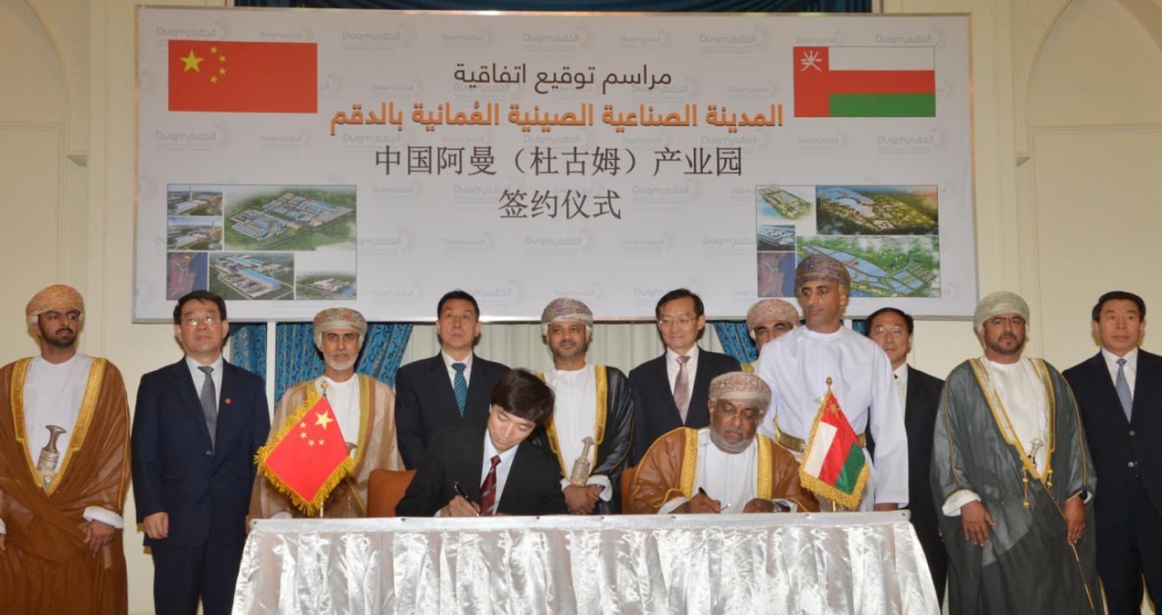
产业园简介
2016年5月23日马斯喀特，在中国国务委员王勇与阿曼外交部秘书长赛义德的共同见证下，杜库姆经济特区主席叶海亚与中阿万方投资管理有限公司总经理沙彦聚在中国-阿曼（杜库姆）产业园投资协议上签字。
www.cawanfang.com

Slide 20
优惠政策
1.从经营活动开始起30年免征所有税收，包括免收进出口关税；
2.项目所需工作签证不受限制，阿曼国员工占职工比例为10%，每月工资1200美金左右；
3.商业代理人的豁免，普通员工根据企业需要申请配额，从印度、孟加拉和巴基斯坦等国输入；
4.企业所需资金进出不受管制，免除任何贸易限制和外汇转移，包括免费转移资本和利润；
5.在特区设立企业可100%外资所有，企业注册资本没有最低要求，2万里亚尔以下的，不需要实缴资本，公司冠阿曼名称的，注册资本实缴60万里亚尔以上（汇率为1里亚尔=17.6人民币）；

Slide 21
优惠政策
6.允许产业园区自建自备水厂和电厂；
7.入驻企业的环评及审定权在杜库姆特区，环保指标与中国相当，如COD100、BOD20；
8.港口货运价格相当于中国交通部制定的价格水平；
9.对于在特区内最终完成（或组装完成）的产品，阿曼工商会可发放原产地证，阿曼作为海湾六国，GCC国家之一，享受出口到及其他签订自由贸易协定国家的相关权益；
10.土地租金价格（五通一平），每年每亩1000美金，可免3年租金；土地使用年限，50年，之后可续签；

Slide 22
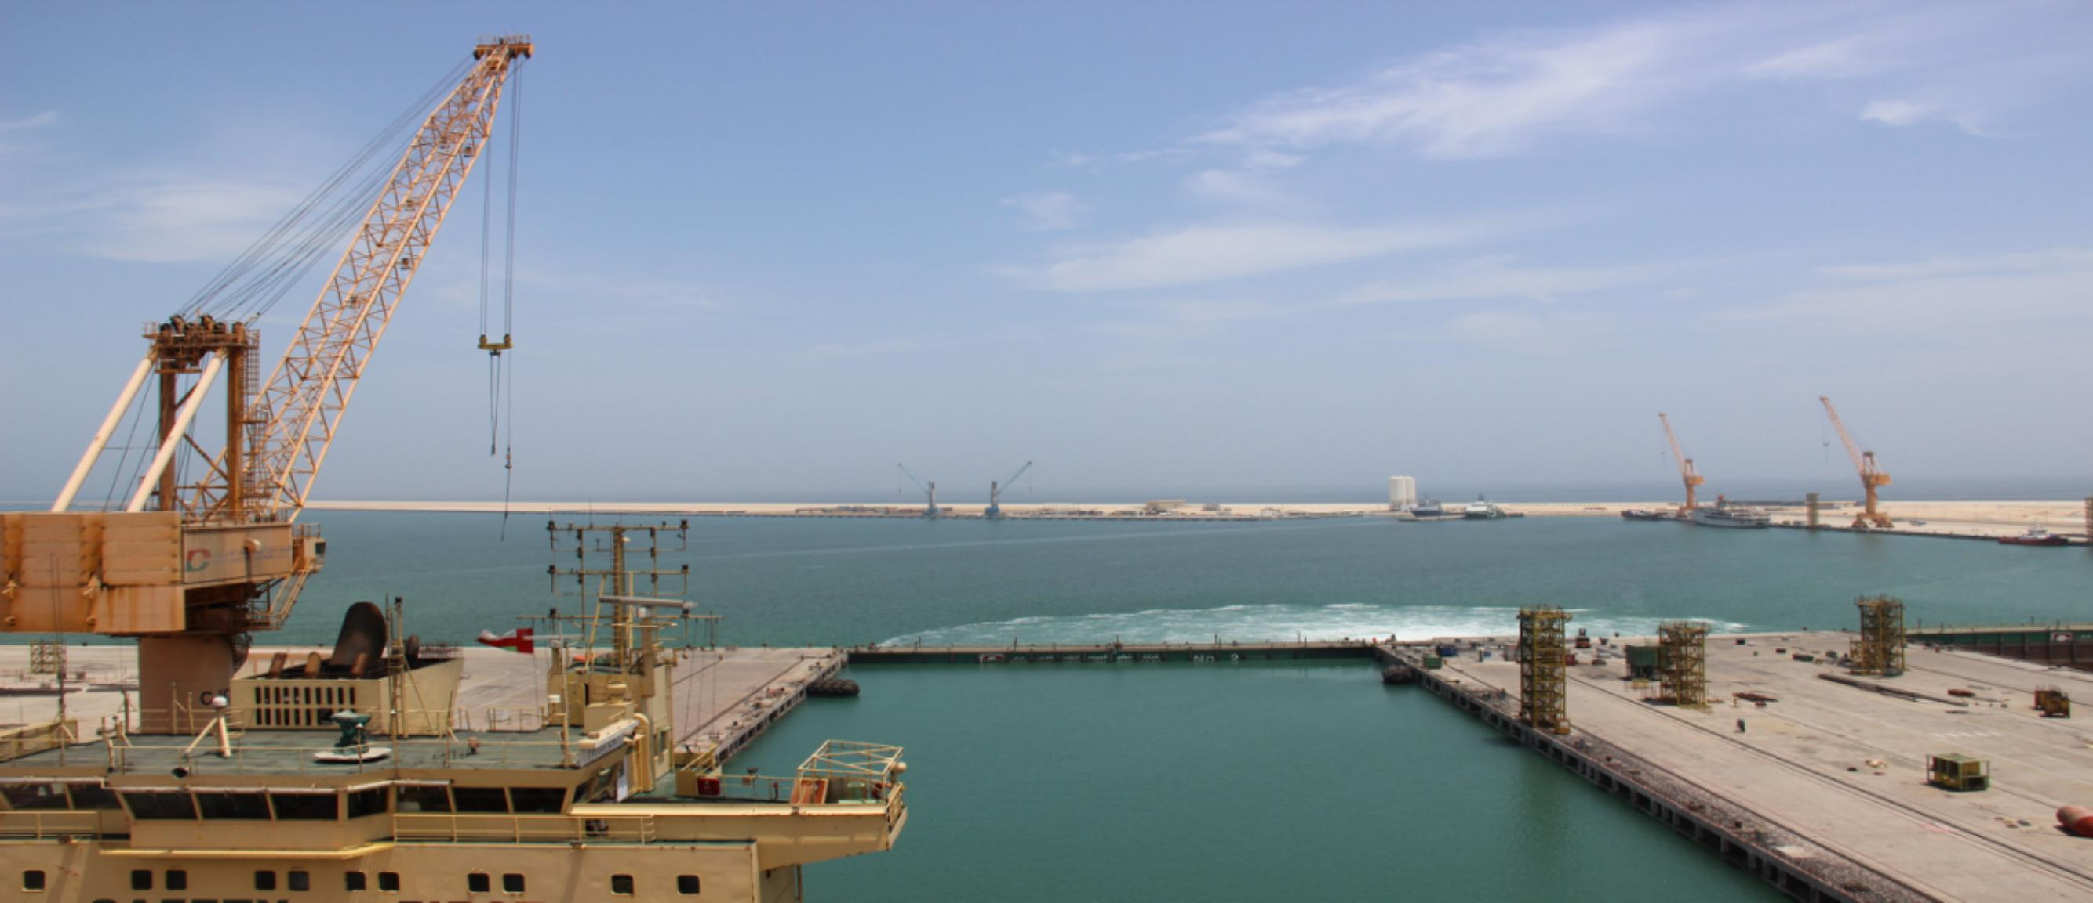
四、园区规划及项目简介
园区规划
拟建项目
注册公司

Slide 23
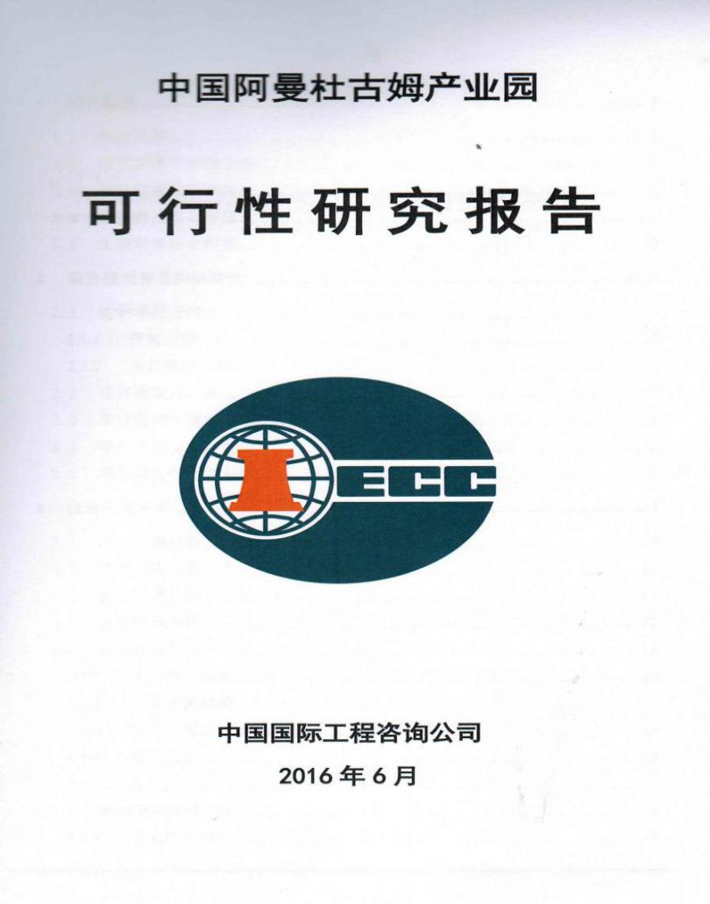
园区规划
中国-阿曼（杜库姆）产业园的规划由中国国际工程咨询公司制做，已全部完成。规划在10年左右的时间内，投资超过100亿美金，用地12000亩，用工12000人。规划的产业有九个方面：
1
石油化工产业
2
天然气化工产业
3
建筑材料产业
4
海洋产业

Slide 24


园区规划
5
清真产业
电子商务产业
6
7
现代农业产业
8
遭受国外“双反”产业
9
生活服务产业
24
24

Slide 25
拟建项目
1.火力发电项目：一期建设2×15万千瓦燃煤机组和一个煤码头，总投资32亿元；
2.海洋取排水及海水淡化提溴联产项目：一期建设5万方/小时的海洋取水工程，5万方/天的海水淡化项目，提溴3000吨/年，总投资13亿元；
3.180万吨天然气-甲醇-烯烃项目：年产180万吨甲醇、30万吨聚乙烯、40万吨聚丙烯，总投资190亿元；
4.500万吨凝析油项目：规划建设500万吨/年凝析制烯烃或芳烃项目，总投资100亿元；
5.1000万吨原油并带芳烃项目：规划建设1000万吨/年原油并带芳烃项目，总投资300亿元以上；
规
划
项
目

Slide 26
拟建项目
6.光伏组件项目：一期建设年产400兆瓦太阳能光伏组件生产线，逐步扩大到年产1000兆瓦的生产能力，总投资2.6 亿元；
7.石油及天然气管材：年产5万吨石油套管、6万吨石油筛管、1.5万吨钻杆，总投资1.5亿元；
8.高机动越野车项目：建筑面积5万平米，年产10000辆越野车，总投资20亿元；
9.钢丝网骨架增强复合管项目：建设一个年产500千米复合管的生产线，总投资1.5亿元；
规
划
项
目

Slide 27
拟建项目
10.浮法玻璃项目：规划建设700吨（或500吨）浮法玻璃生产线，总投资3.5亿元；
11.轧钢项目：建设一条年产100万吨优质钢棒材生产线，总投资3亿元；
12.乙烯法PVC项目：建设40万吨/年聚氯乙烯（PVC树脂）生产项目，总投资22亿元；
13.轮胎项目：建设750万条/年半钢高性能子午线轮胎项目，总投资10亿元；
14.现代农业暨旅游项目：规划占地3000亩，利用温棚无土栽培技术，打造集蔬菜水果种植、观光采摘、休闲度假为一体的综合旅游项目，总投资10亿元；
规 划
项
目

Slide 28
拟建项目
15.水泥项目：建设日产5000吨水泥熟料生产项目，总投资9.5亿元；
一条年产100万吨优质钢棒材生产线，总投资3亿元；
16.海产品项目：计划建设年产5000吨海产品加工项目，总投资1.2亿元；
17.清真产业项目：计划培育建设包括清真食品、穆斯林用品和服装等清真产业项目；
18.网上丝绸之路项目：筹建中阿网上丝绸之路项目，包含跨境电商和跨境物流体系；
19.甲醇项目：原料采用阿曼国内的高硫煤（含量4.5%-5.5%）
使用高温气化工艺（德士古气化炉或航天炉），煤矿为半露天煤矿，距特区约300公里，储量约1亿吨。
规 划
项
目

Slide 29
拟建项目
20.石油液化气加工项目：原料系阿曼石油公司与科威特合作的年加工1000万吨炼油厂，2018年开工，五年后投产。约有80万吨液化气可以生产丙烯或芳烃类产品，阿曼其他炼油厂（规模不大）也有石油液化气产品。
21.石油焦加工项目：阿曼炼油厂还产出石油焦，加上阿曼其他炼油厂的石油焦约近200万吨，可以生产甲醇或其他产品。
22.氧化铝项目：海湾六国电解铝产量较发达，约200万吨产量，需要400万吨氧化铝。原料用铝矾土（印度西北部有高质量的矿），烧碱（海湾六国有，其中沙特是世界较大的烧碱出口国）；
23.干船坞项目：阿曼杜库姆干船坞公司于2006年9月由阿曼政府组建，该公司拥有总长2800米的埠头，总面积45.3平方公里的水陆占地，两座干坞分别为410米×95米和410米×80米，深10米，高14米。阿曼方有意将经营权交予中国公司，但中国公司必须通过购买股份或增资扩股方式与阿曼方合作。之后，有意允许中国军舰进驻维修，并可作为中国海军的补给基地；
规 划
项
目

Slide 30
拟建项目
24.污水处理项目：轻工业园区急需处理能力1万吨/天的污水处理厂，以解决园区工业和生活污水处理问题。杜库姆污水处理收费标准7.84元/吨，中水售价2.18元/吨。
25.医院项目：预计到2020年，杜库姆人口会超过5万人，有巨大的医疗需求，两家阿曼医疗机构（Starcare&Isos）主动希望和中方医院合作。
26.孔子学院项目：阿曼东方大学（AL Sharqiyah University) 主动提出，希望和中方大学合作，在阿曼设立孔子学院。
规 划
项
目

Slide 31
拟建项目
1.建材市场项目：零售和商业的建材商贸楼占地8万平米，仓储占地17平米，总投资10亿元；
2.综合服务大楼：建筑面积一万五千平米，包括公寓、办公、餐饮、酒吧、健身、超市等项目，总投资1亿元
3.技术职业学历教育项目：将于2017年至2023年期间，接收中阿万方招录的服务于“中国产业园”的阿曼国留学生，学制1.5年。目前第一批39名留学生已入学；
已
开
工
规 划
项
目

Slide 32
拟建项目
中国-阿曼（杜库姆）产业园 项目投资
首批拟建项目
规划项目总计投资约710亿元人民币
用地12000亩
用工12000人
下批拟建项目

Slide 33
注册公司
注册资本为2万OMR，此种情况下不需要实缴注册资本
注册资本为2-10万OMR,可将公司注册为“马斯喀特（地区）XX公司”
注册资本
注册公司
0-2万
2-10万
注册
资本
50万
25万
注册资本50万OMR，可将公司注册为“阿曼XX公司”，即国字头
注册资本25万OMR及以上，签证名额不受限

Slide 34
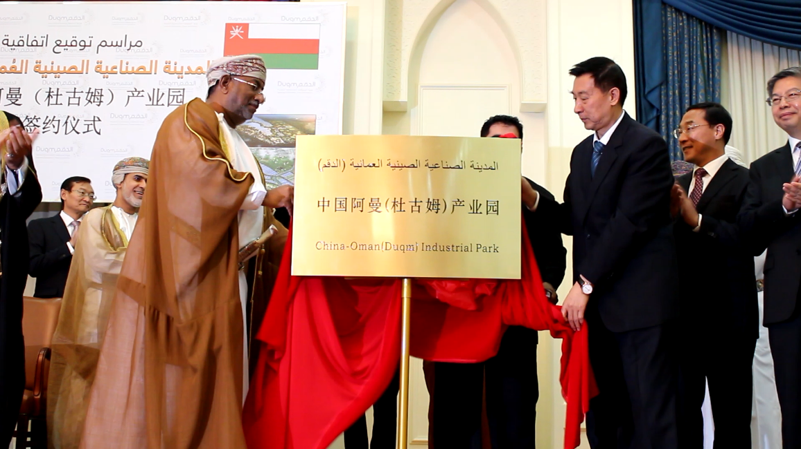
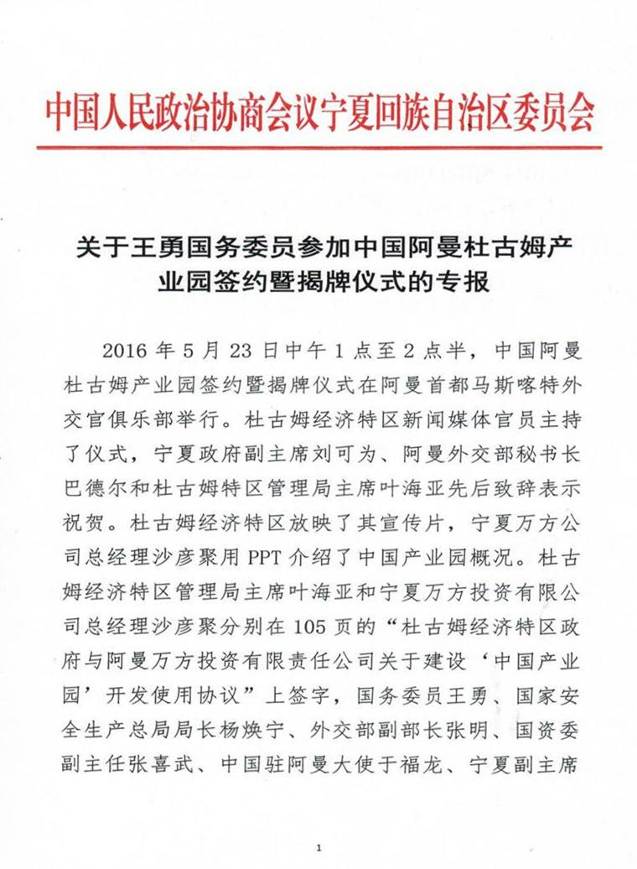
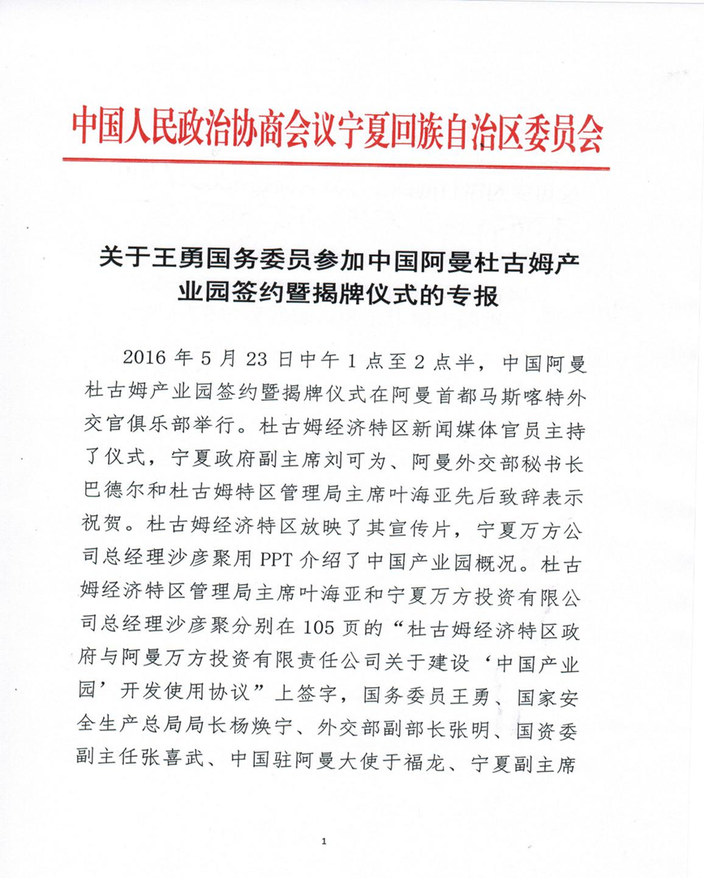
王勇国务委员
专报
王勇国务委员参加中国阿曼杜库姆产业园签约暨揭牌仪式

Slide 35
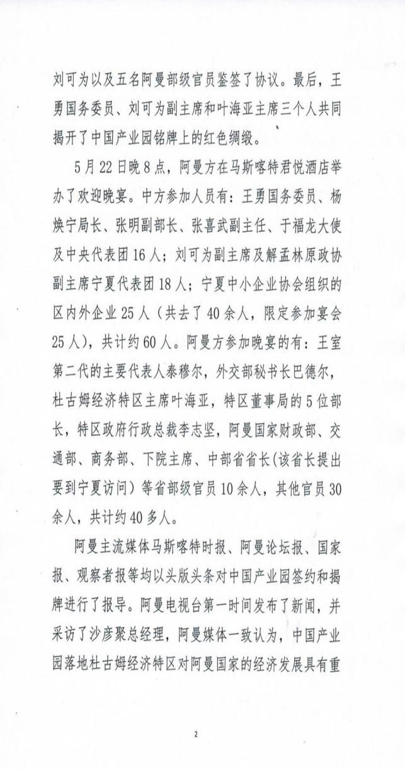
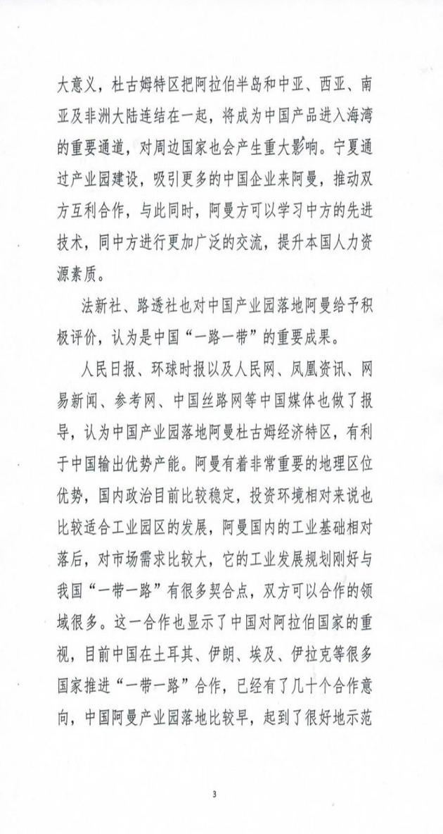

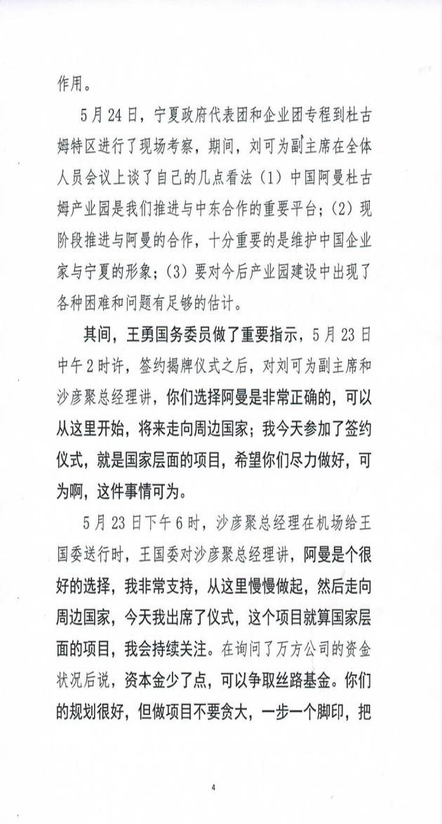

王勇国务委员
专报

Slide 36
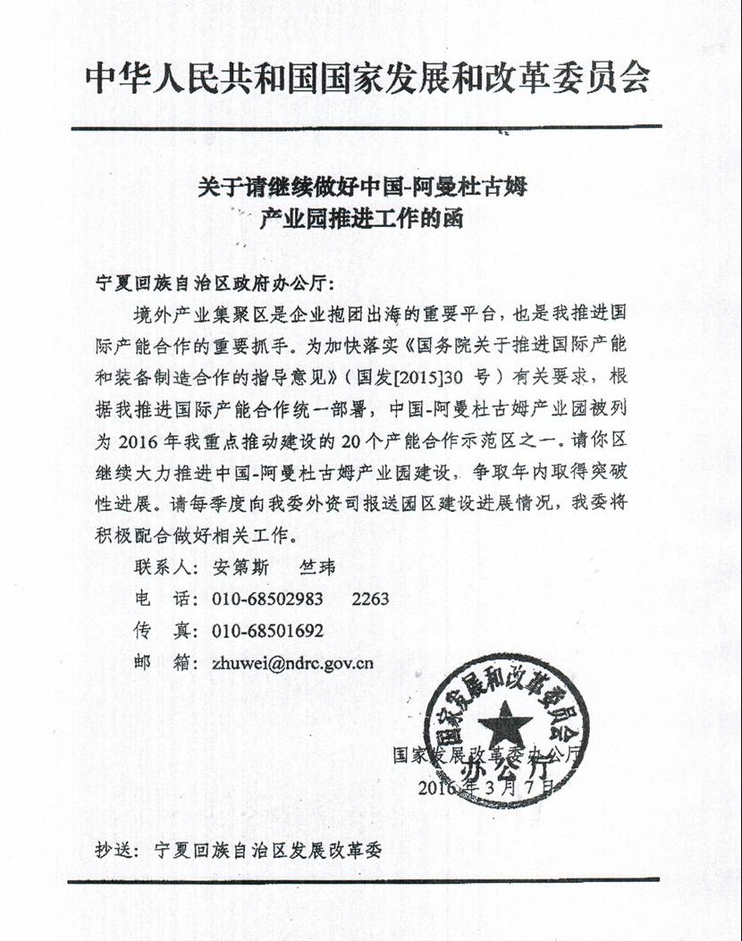
发改委&商务部
文件
国家发改委文件
国家发改委对宁夏积极推进国际产能合作的做法给予充分肯定（附文）。并把中国阿曼（杜库姆）产业园列入20个国际产能重点示范园区之一。
国家商务部文件
商务部办公厅在关于印发《商务部推进国际产能合作工作方案（2016-2017年）的通知》（商办合函[2016]672号）中把中国阿曼杜库姆产业园列入16个重点园区之一。

Slide 37
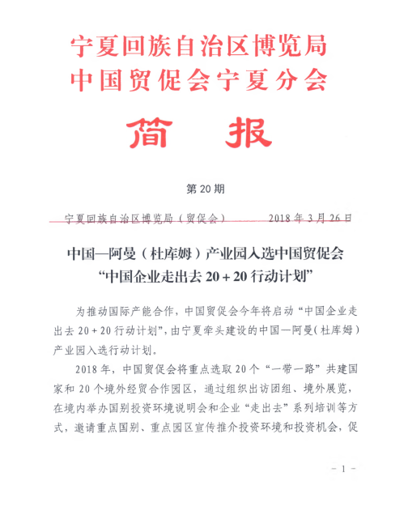
中国贸促会
文件
中国贸促会文件
中国贸促会已将中国—阿曼（杜库姆）产业园列入重点支持的20个境外经贸合作园区之一，入选“中国企业走出去20＋20行动计划”，将为产业园建设增添新的动力。

Slide 38
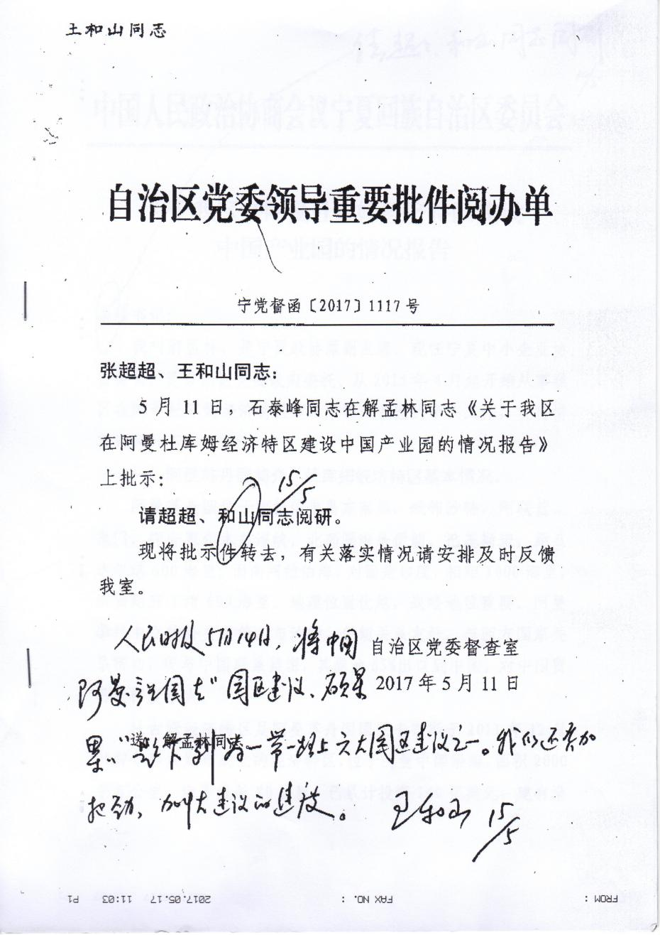
专题会议纪要
2017年5月15日，王和山副主席在《自治区党委领导重要批件阅办单》中批示：
人民日报5月14日，将中国阿曼产业园在“园区建设、硕果累累”题下列为一带一路六大园区之一。我们还要加把劲，加快建设的速度。

Slide 39
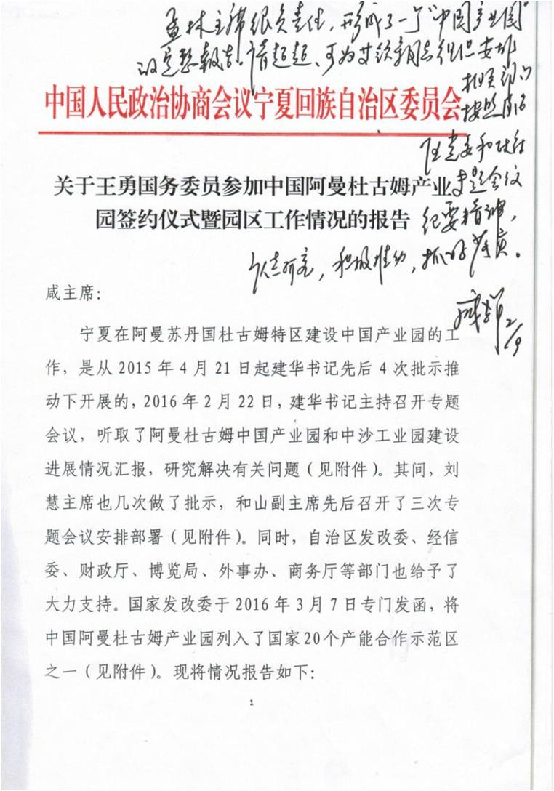
主席批示
宁夏自治区政府主席批示
2016年9月2日，自治区政府主席咸辉在《关于王勇国务委员参加中国阿曼杜库姆产业园签约仪式暨园区工作情况的报告》上批示：“孟林主席很负责任，形成了一个‘中国产业园’的完整报告。请超超、可为等同志组织安排相关部门按照自治区党委和政府专题会议纪要精神，认真研究，积极推动，抓好落实。”(附文）

Slide 40
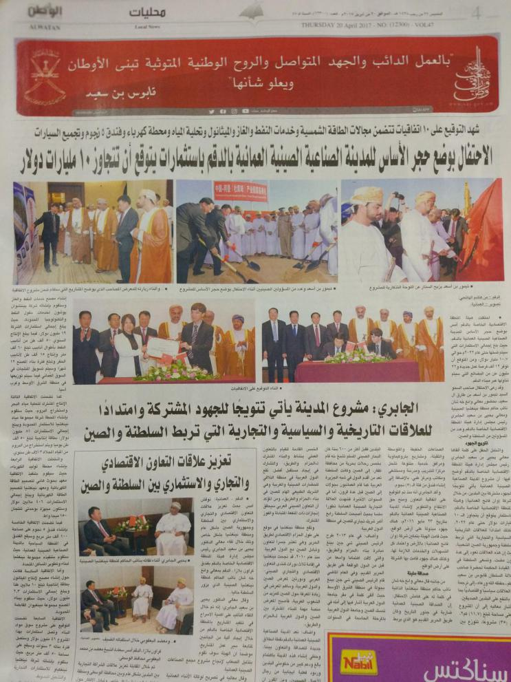
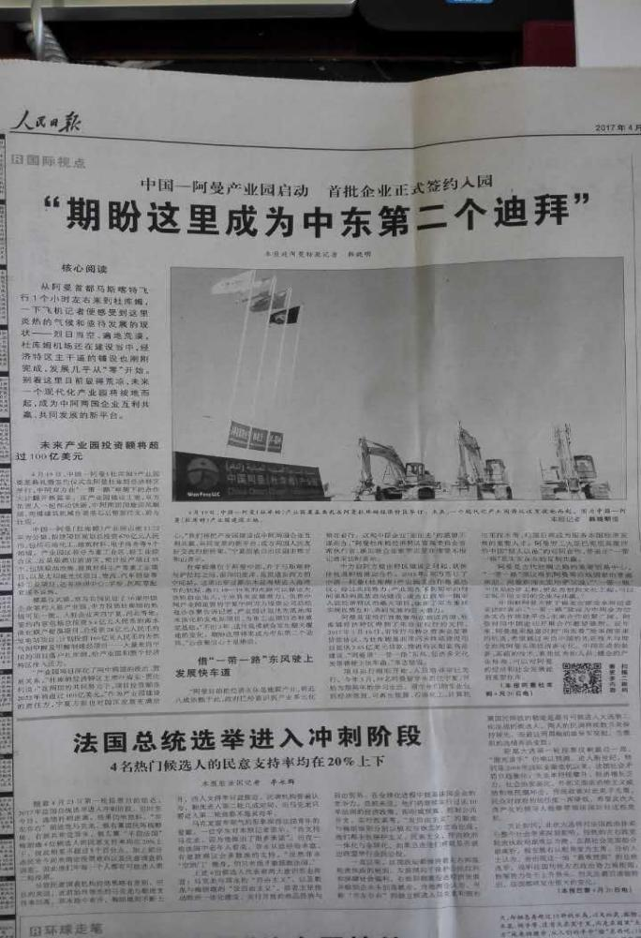
发展历程
人民日报、阿曼国家日报报道

Slide 41
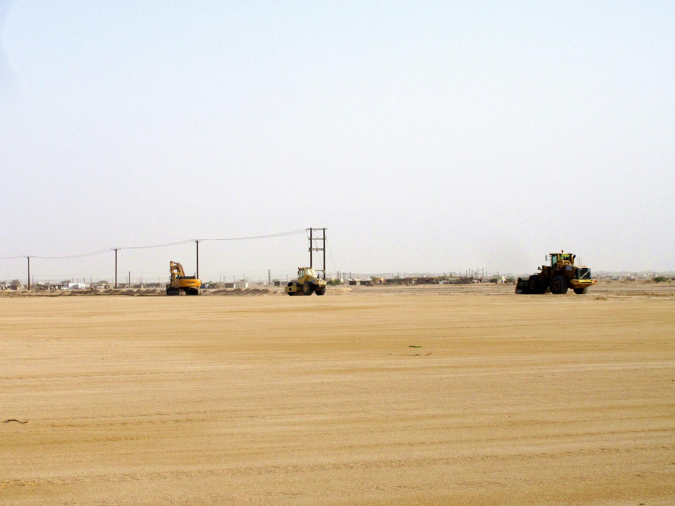
园区工作进度
平整土地

Slide 42
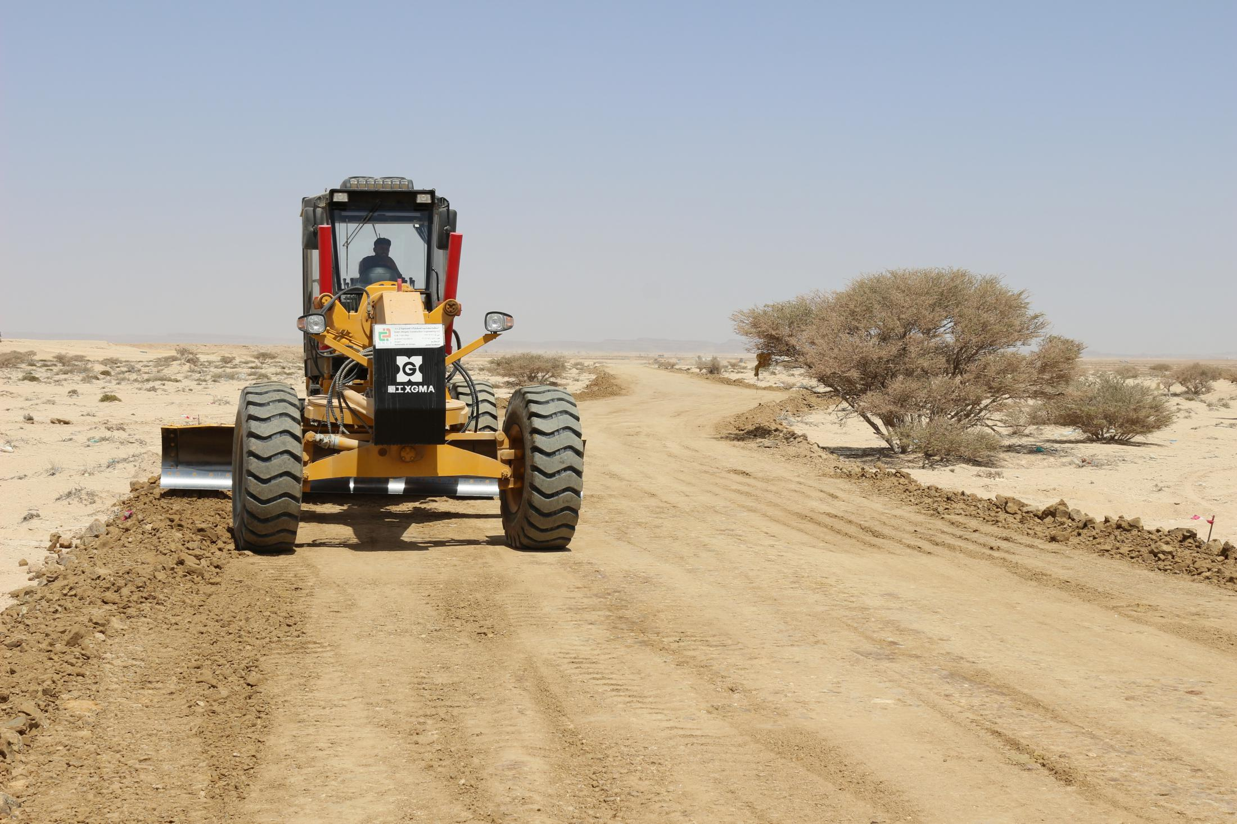
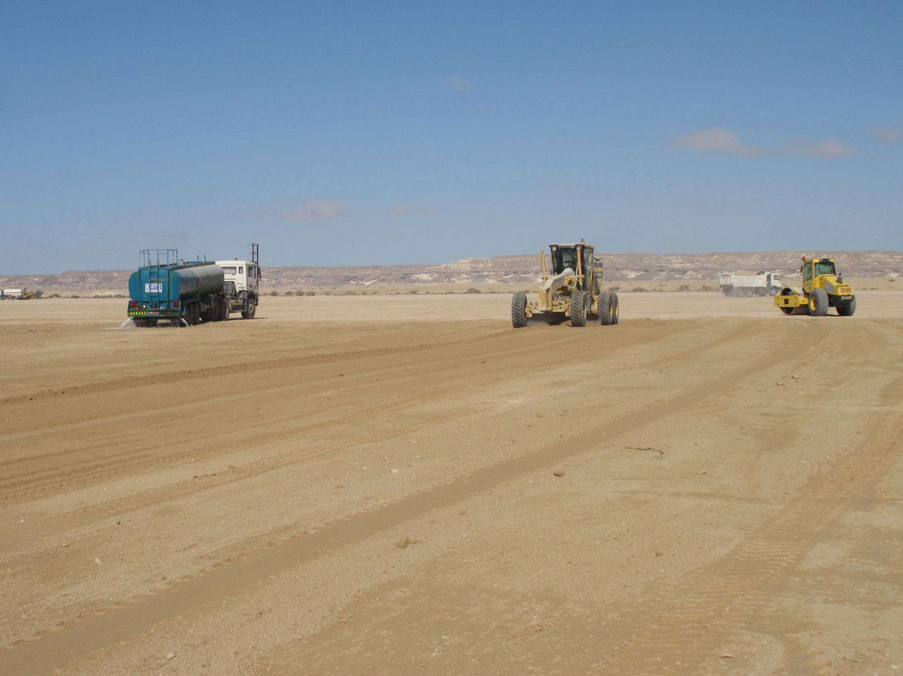
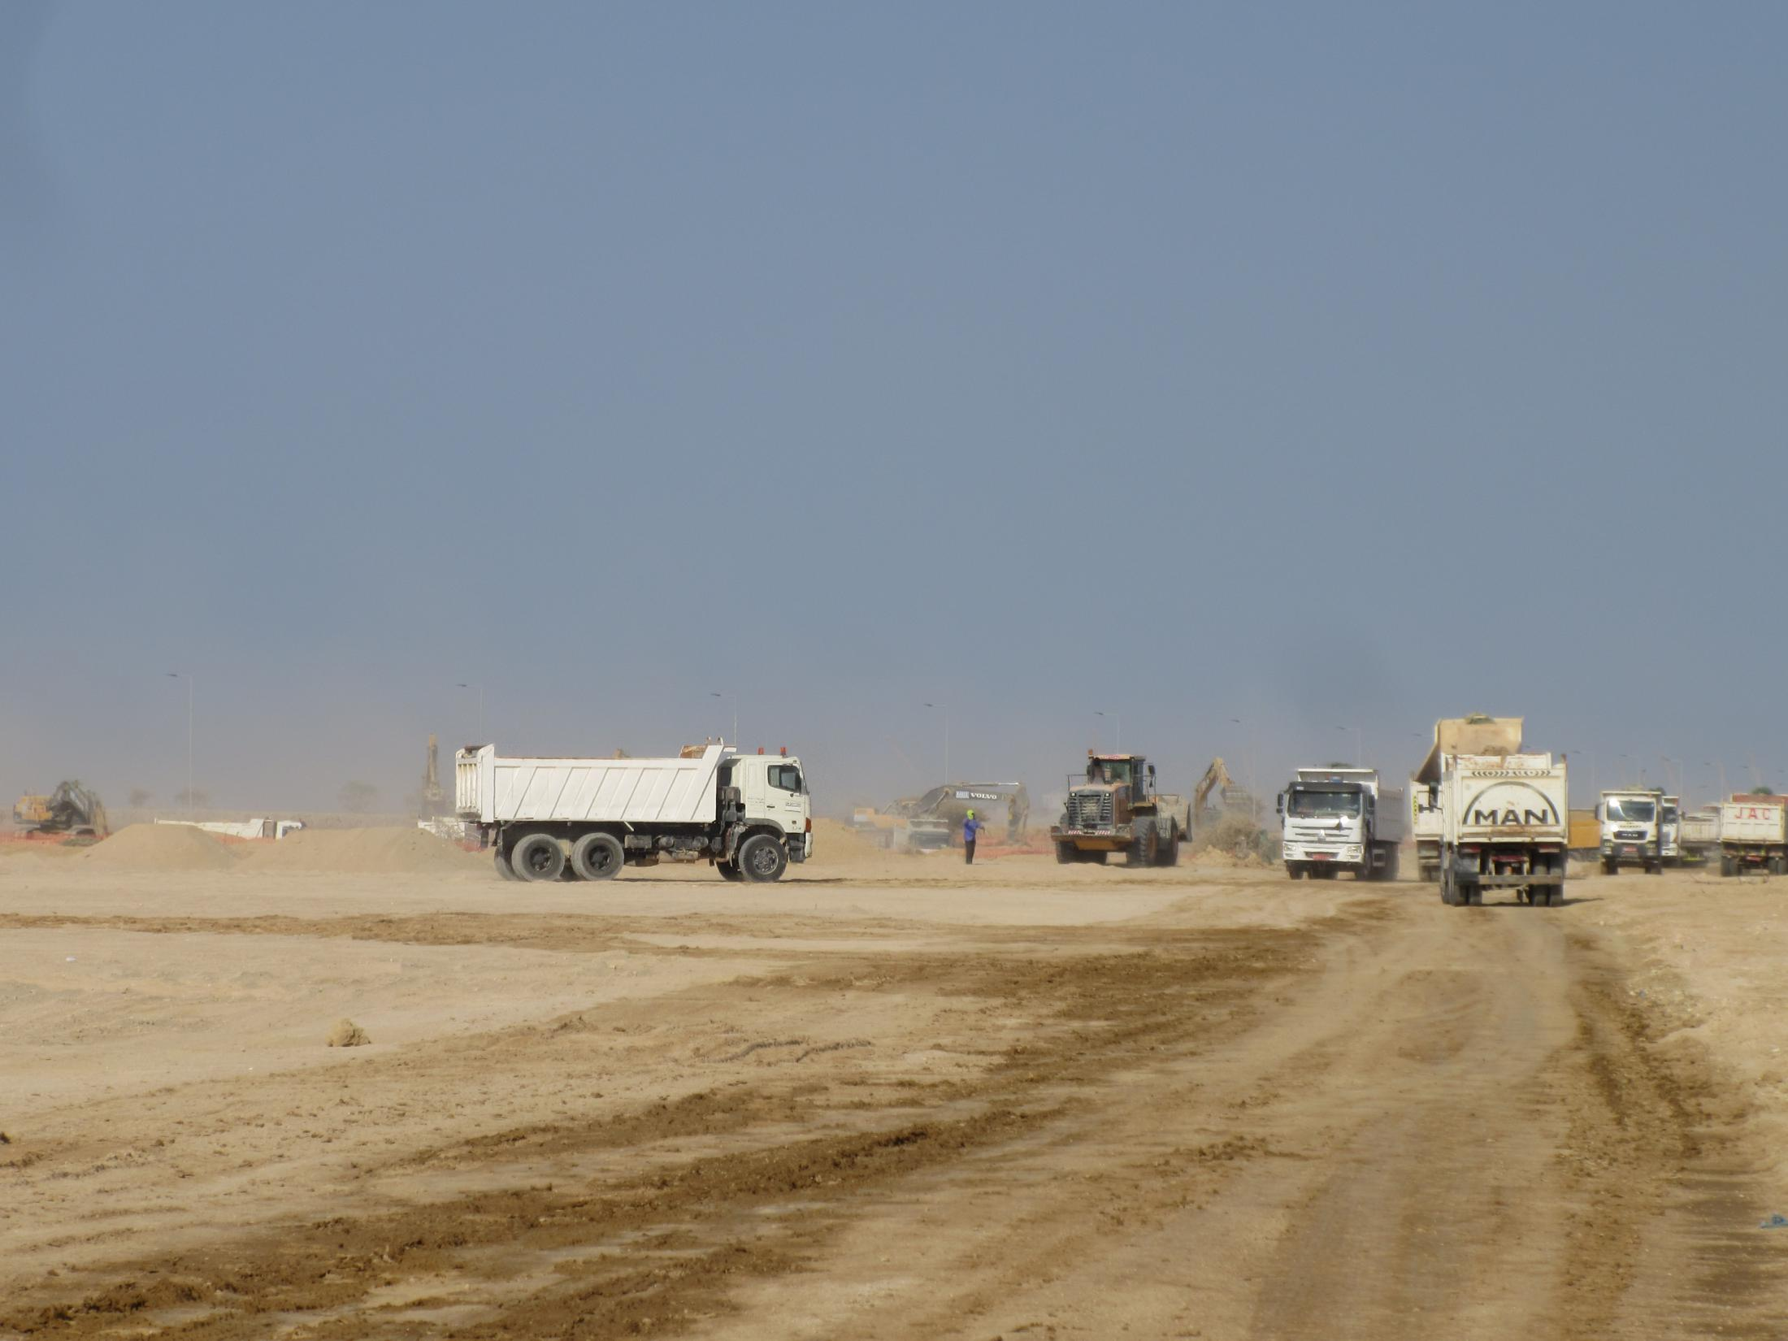
园区工作进度
土地勘测

Slide 43
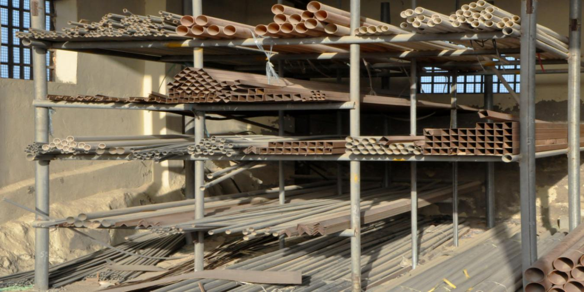
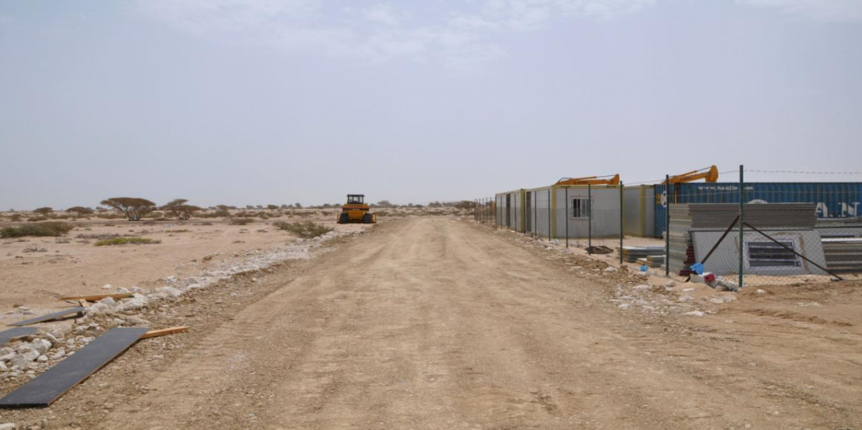
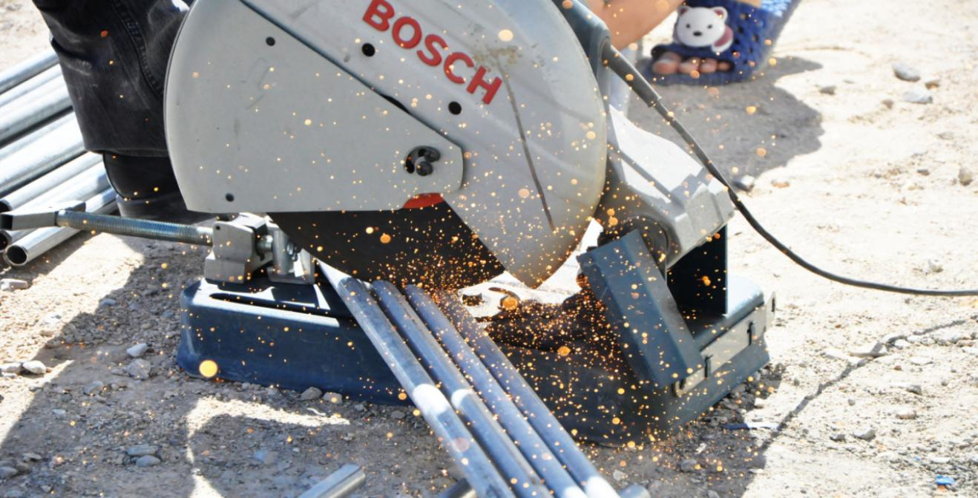
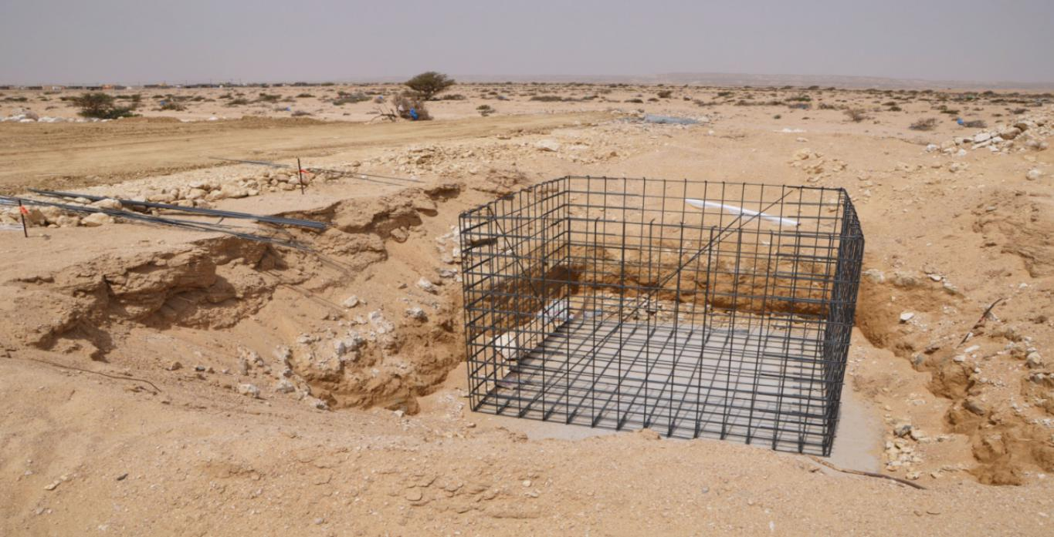
园区工作进度
自修
道路
管材
切割
钢材
污水池

Slide 44
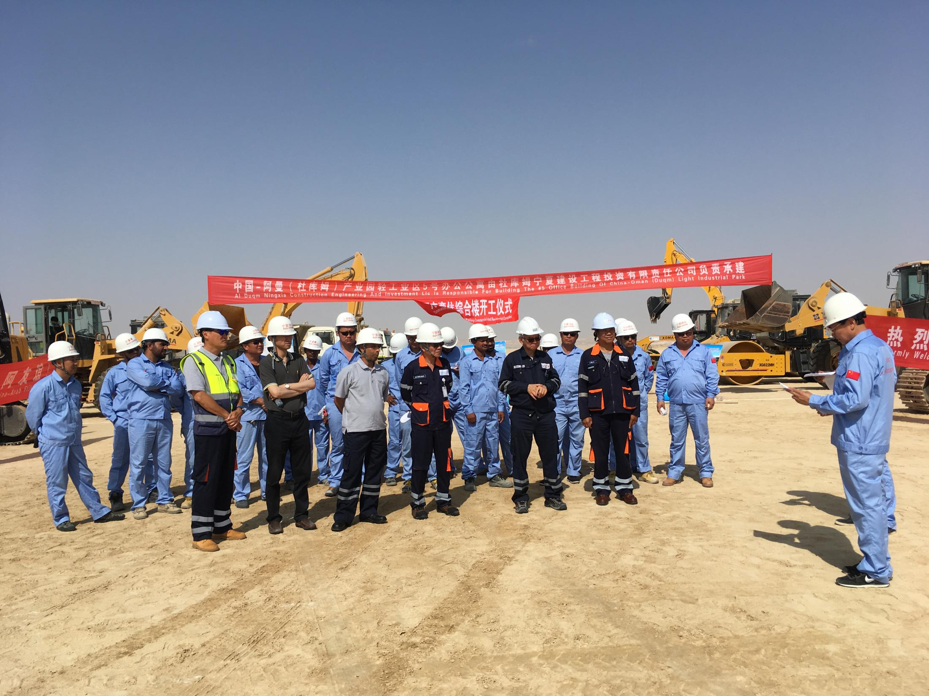
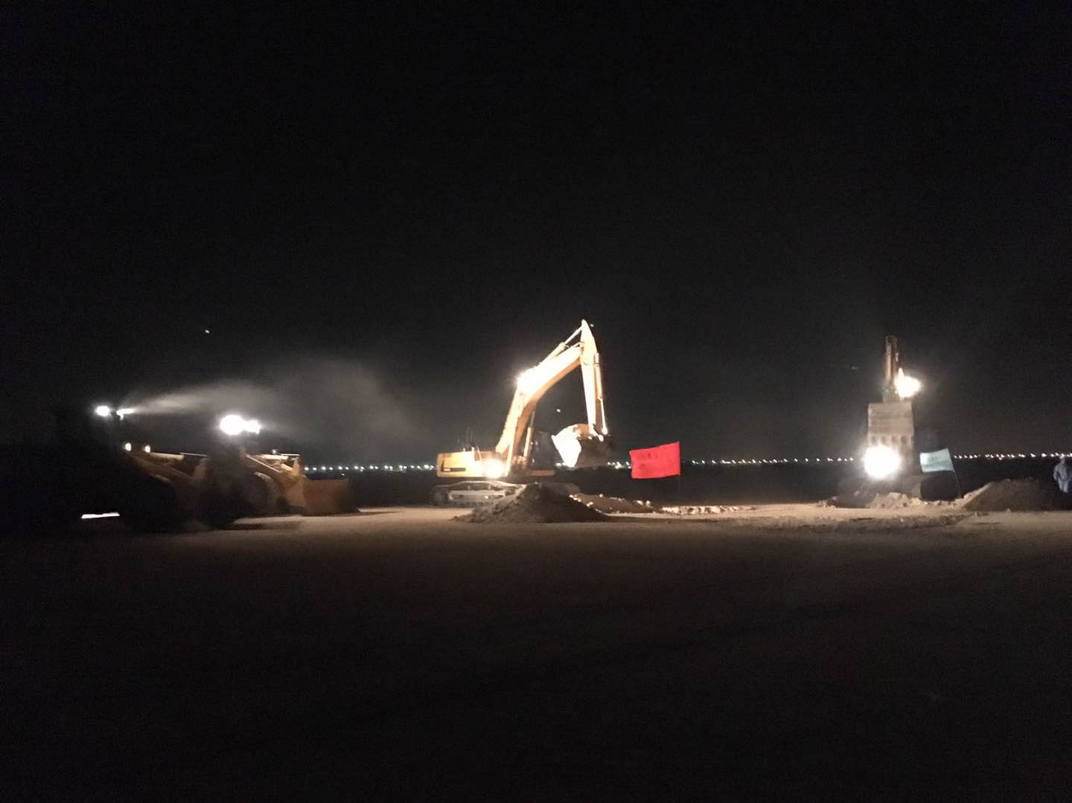
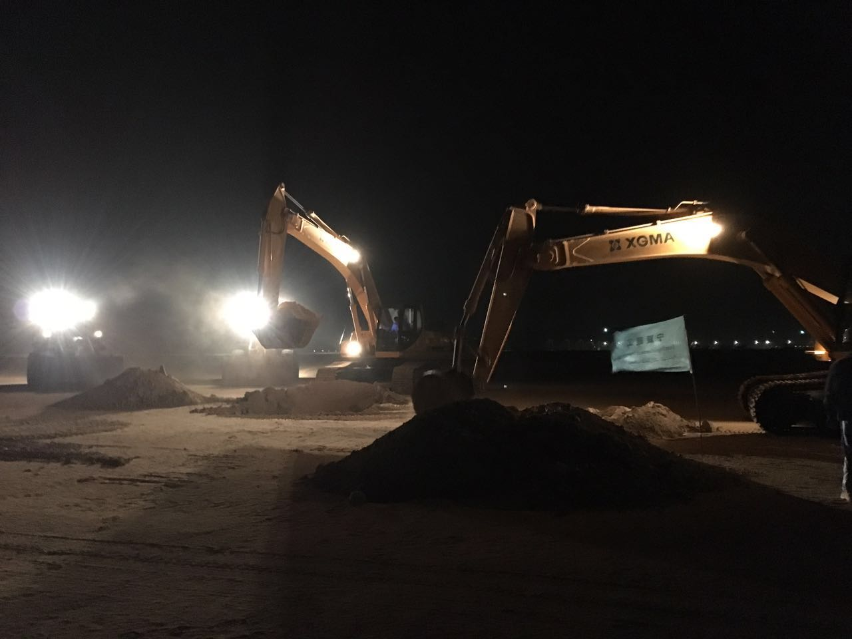
园区工作进度
综合办公楼项目开工

Slide 45

谢谢！
欢迎您考察投资 共建“一带一路”

